Slide 1










TRƯỜNG TIỂU HỌC CHÁNH NGHĨA
Môn: KHOA HỌC
LỚP 5/5
SẮT, GANG, THÉP
NĂM

Slide 2


Thứ ba, ngày 21 tháng 11 năm 2023
Khoa học
SẮT, GANG, THÉP
YÊU CẦU CẦN ĐẠT
- Nhận biết được một số tính chất của sắt, gang, thép.
- Nêu được một số ứng dụng trong sản xuất và đời sống của sắt, gang, thép
- Quan sát nhận biết một số đồ dùng làm từ gang thép.
- Thích tìm hiểu khoa học, bảo vệ môi trường
* GDBVMT: Nêu được sắt, gang, thép là những nguyên liệu quý và có hạn nên khai thác phải hợp lí và biết kết hợp bảo vệ môi trường.
- Năng lực: Nhận thức thế giới tự nhiên, tìm tòi, khám phá thế giới tự nhiên,vận dụng kiến thức vào thực tiễn và ứng xử phù hợp với tự nhiên, con người.
- Phẩm chất: Học sinh ham thích tìm hiểu khoa học, yêu thích môn học.

Slide 3

Thứ ba, ngày 21 tháng 11 năm 2023
Khoa học
Khởi động.

Slide 4
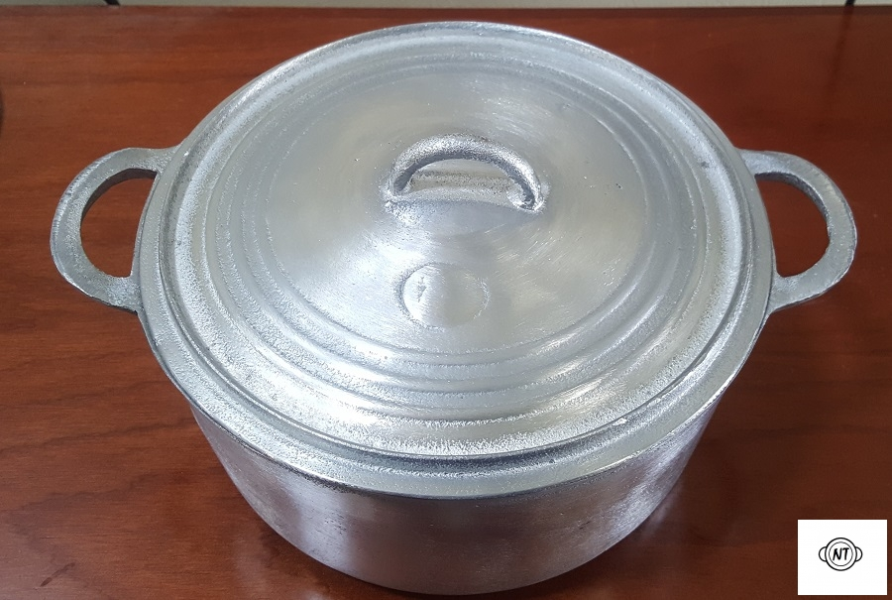
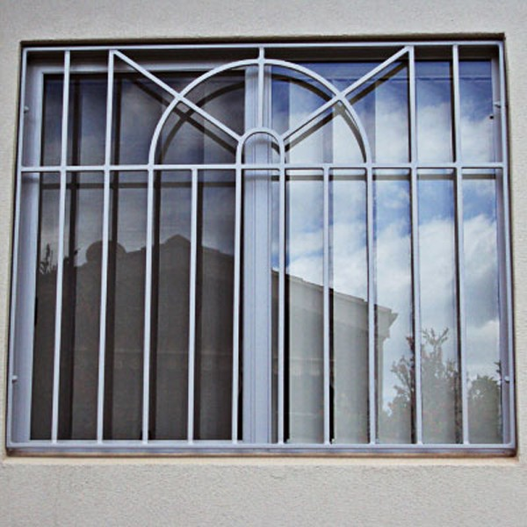
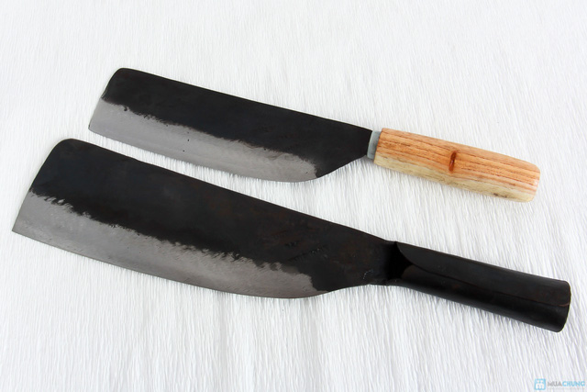
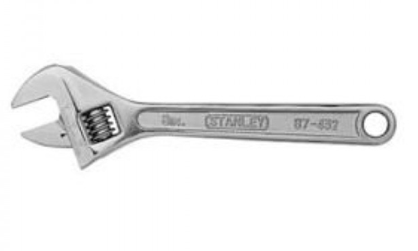
Em hãy kể tên các đồ vật có trong hình?

Slide 5
Thứ ba, ngày 21 tháng 11 năm 2023
Khoa học
Sắt, gang, thép
  1. Nguồn gốc, tính chất của sắt, gang, thép
Sắt là kim loại có tính dẻo, dễ uốn, dễ kéo thành sợi, dễ rèn, dập. Sắt màu trắng xám, có ánh kim. Trong tự nhiên, sắt có trong các thiên thạch (là khối chất rắn từ ngoài Trái Đất rơi xuống) và có trong các quặng sắt.
Quặng sắt được dùng để sản xuất ra gang và thép.
+ Gang là hợp kim của sắt và các-bon. Gang rất cứng, giòn, không thể uốn hay kéo thành sợi.
+ Thép cũng là hợp kim của sắt và các-bon nhưng được loại bớt các-bon (so với gang) và thêm vào đó một số chất khác. Thép có tính chất cứng, bền, dẻo, … Có loại thép bị gỉ trong không khí ẩm nhưng có loại thép không bị gỉ.
Đọc thông tin trong SGK trang 48

Slide 6
Thứ ba, ngày 21 tháng 11 năm 2023
Khoa học
Sắt, gang, thép
  1. Nguồn gốc, tính chất của sắt, gang, thép
Trong tự nhiên, sắt có ở đâu ?
Trong tự nhiên, sắt có trong các thiên thạch (là khối chất rắn từ ngoài Trái Đất rơi xuống) và trong các quặng sắt.

Slide 7
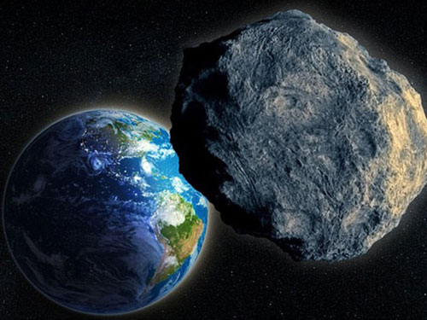
Thiên thạch

Slide 8
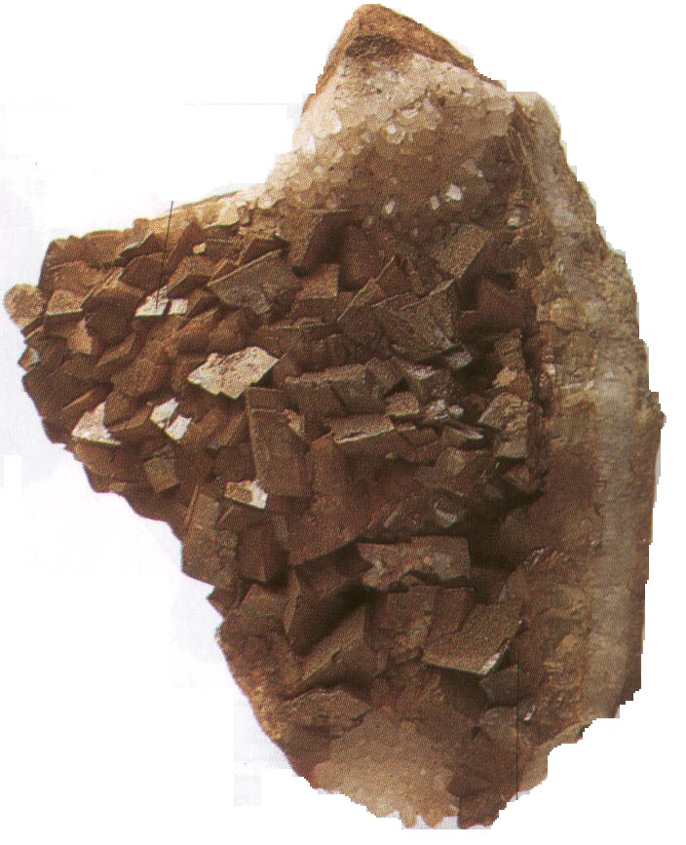
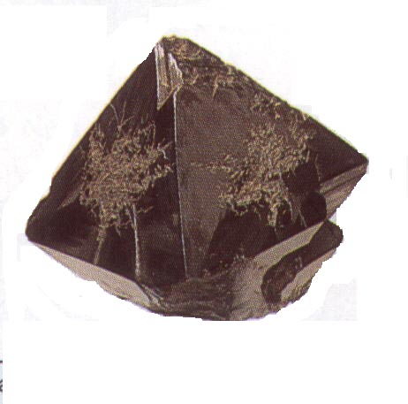
Khoa học
Sắt, gang, thép
Quặng sắt

Slide 9
Thứ ba, ngày 21 tháng 11 năm 2023
Khoa học
Sắt, gang, thép
  1. Nguồn gốc, tính chất của sắt, gang, thép
Gang, thép đều có thành phần nào chung ?
Gang, thép đều là hợp kim của sắt và các-bon.

Slide 10

Thứ ba, ngày 21 tháng 11 năm 2023
Khoa học
Sắt, gang, thép
  1. Nguồn gốc, tính chất của sắt, gang, thép
Nêu tính chất của sắt, gang, thép?
Thảo luận nhóm đôi (4 phút)

Slide 11
Thứ ba, ngày 21 tháng 11 năm 2023
Khoa học
Sắt, gang, thép
  1. Nguồn gốc, tính chất của sắt, gang, thép
Vật liệu | SẮT | GANG | THÉP
TÍNH CHẤT
- Dẻo, dễ uốn, dễ kéo thành sợi, dễ rèn, dập.
- Có màu trắng xám, có ánh kim.
- Cứng, giòn, không thể uốn hay kéo thành sợi.
- Cứng, bền, dẻo
Có loại bị gỉ trong không khí ẩm,có loại không
bị gỉ.

Slide 12

Gang, thép khác nhau ở điểm nào?
Điểm khác nhau của gang và thép:
- Gang rất cứng, giòn, không thể uốn hay kéo sợi.
- Thép ít các-bon hơn gang và thêm một vài chất khác nên thép có tính chất cứng, bền, dẻo,... hơn gang.

Slide 13

Gang, thép được làm ra từ đâu?
Gang, thép được làm ra từ quặng sắt

Slide 14
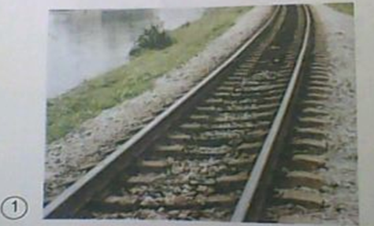
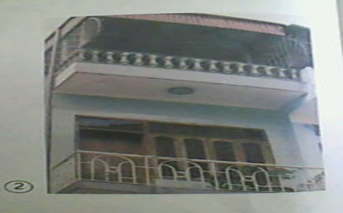
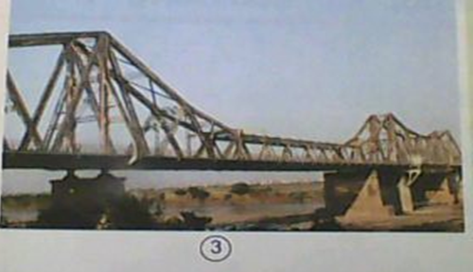
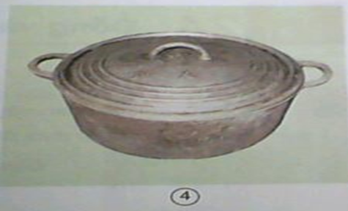
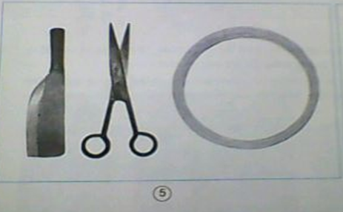
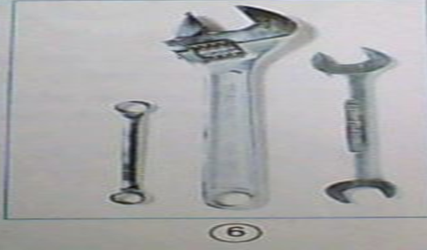
Sắt, gang, thép
2. Ứng dụng của gang, thép trong đời sống:
Quan sát các hình 1, 2, 3, 4, 5, 6 sau đây
Em hãy cho biết:
1. Tên sản phẩm là gì?
2. Chúng được làm từ vật liệu nào?
Thảo luận nhóm 4 (5phút)

Slide 15
Đường ray tàu hỏa
được làm bằng thép

Slide 16
Lan can nhà
được làm bằng thép

Slide 17
Cầu
được làm bằng thép

Slide 18
Nồi
được làm bằng gang

Slide 19
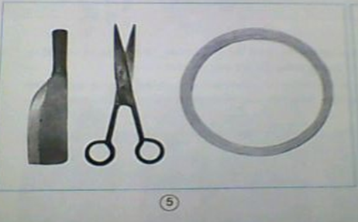
Dao, kéo, dây thép
được làm bằng thép

Slide 20
Các dụng cụ mở ốc vít
được làm bằng thép

Slide 22
Thứ ba, ngày 21 tháng 11 năm 2023
Khoa học
Sắt, gang, thép
2. Một số đồ dùng làm từ gang, thép:
Sắt là một kim loại được sử dụng dưới dạng hợp kim. Chấn song sắt, hàng rào sắt, đường sắt,… thực chất được làm bằng thép.

Slide 23


Ngoài những ứng dụng trên, gang hoặc thép còn được dùng để làm gì?

Slide 24
Thứ ba, ngày 21 tháng 11 năm 2023
Khoa học
Sắt, gang, thép
2. Một số đồ dùng làm từ gang, thép:
Các hợp kim của sắt được dùng để làm nhiều loại đồ dùng khác nhau như nồi, chảo (được làm bằng gang); dao, kéo, cày, cuốc,… và nhiều loại máy móc, tàu xe, cầu, đường sắt,…(được làm bằng thép).

Slide 25
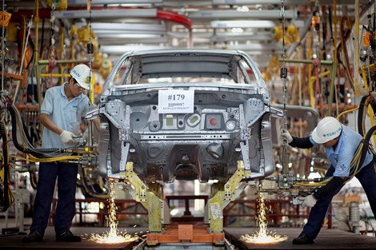
Chế tạo máy móc, phương tiện

Slide 26
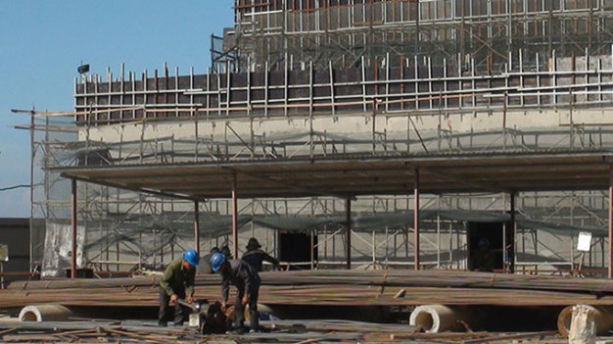
Vật liệu xây dựng các công trình

Slide 27
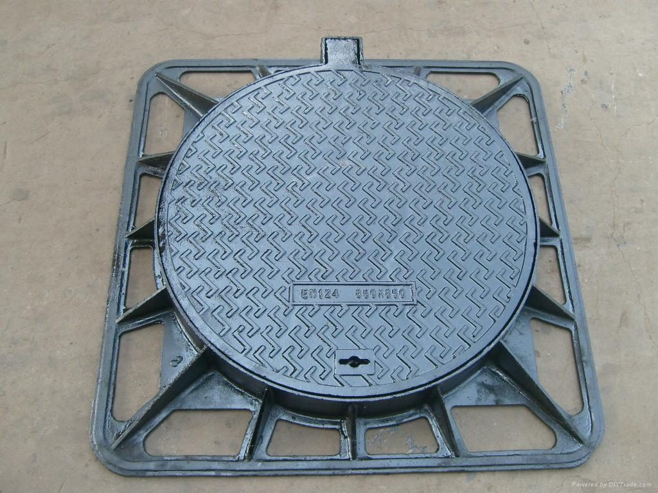
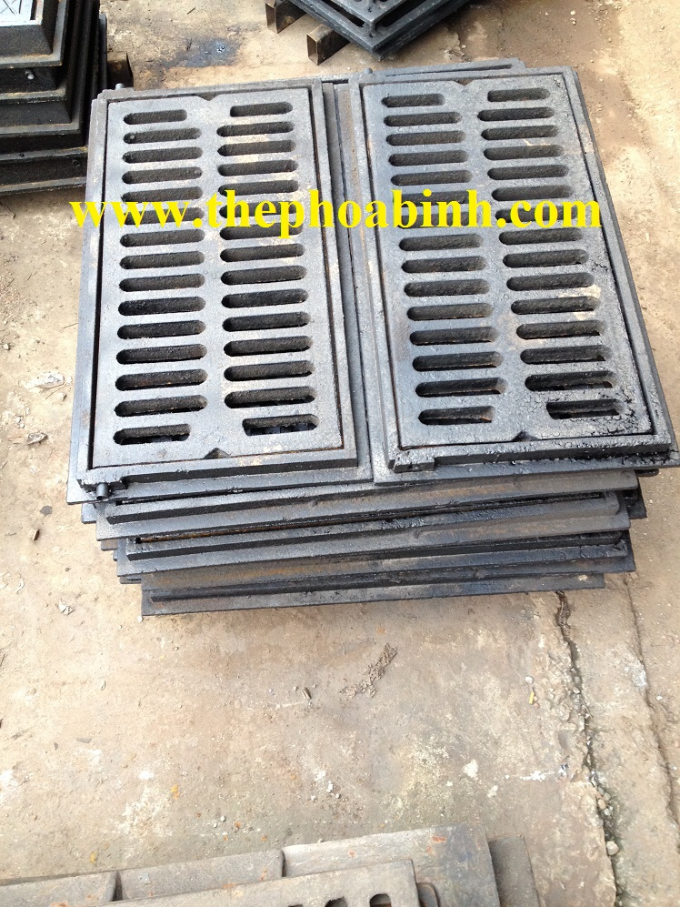
Nắp hố ga bằng gang
Lưới chắn rác bằng gang

Slide 28
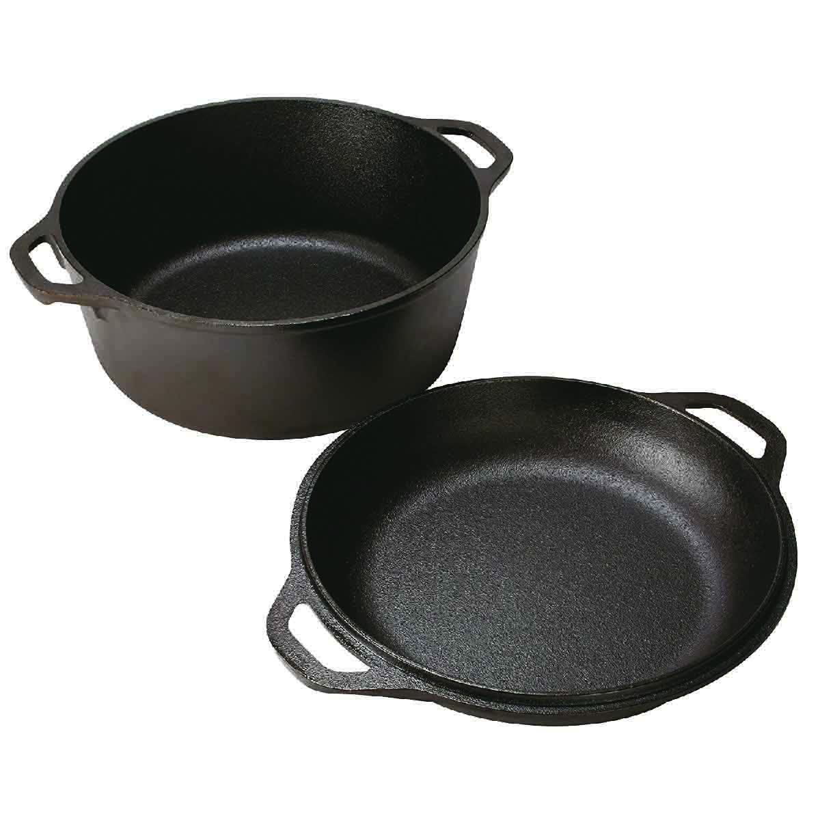
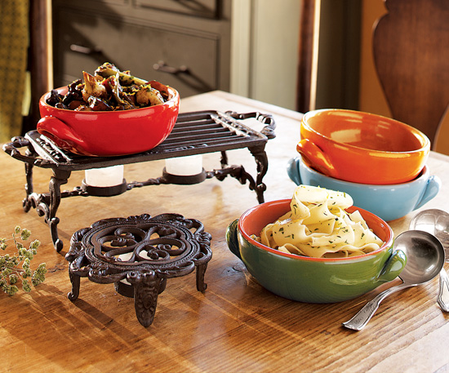
Bộ kê bằng gang
Nồi-chảo bằng gang

Slide 29
Thứ ba, ngày 21 tháng 11 năm 2023
Khoa học
Sắt, gang, thép
3. Cách bảo quản đồ dùng làm từ gang, thép:
Nhà em có những
đồ dùng nào được làm từ gang, thép.
Hãy nêu cách bảo quản đồ dùng đó của
gia đình mình?

Slide 30
Thứ ba, ngày 21 tháng 11 năm 2023
Khoa học
Sắt, gang, thép
3. Cách bảo quản đồ dùng làm từ gang, thép:
Các đồ dùng được làm từ gang rất giòn, dễ vỡ nên khi sử dụng chúng ta phải đặt, để cẩn thận.
Một số đồ dùng bằng sắt, thép như: dao, kéo, cày cuốc… dễ bị gỉ nên khi sử dụng xong phải rửa sạch và cất nơi khô ráo.

Slide 31
Thứ ba, ngày 21 tháng 11 năm 2023
Khoa học
Sắt, gang, thép
Bài học:
- Sắt là một kim loại được sử dụng dưới dạng hợp kim. Chấn song sắt, hàng rào sắt, đường sắt… thực ra được làm bằng thép.
- Các hợp kim của sắt được dùng để làm các đồ dùng như nồi, chảo, dao, kéo, cày, cuốc …và nhiều loại máy móc, tàu xe, cầu, đường sắt …

Slide 32
Thứ ba, ngày 21 tháng 11 năm 2023
Khoa học
Sắt, gang, thép
Để có được sắt, gang, thép sử dụng trong sản xuất và đời sống chúng ta phải làm gì ?
- Tiến hành khai thác quặng sắt.

Slide 33
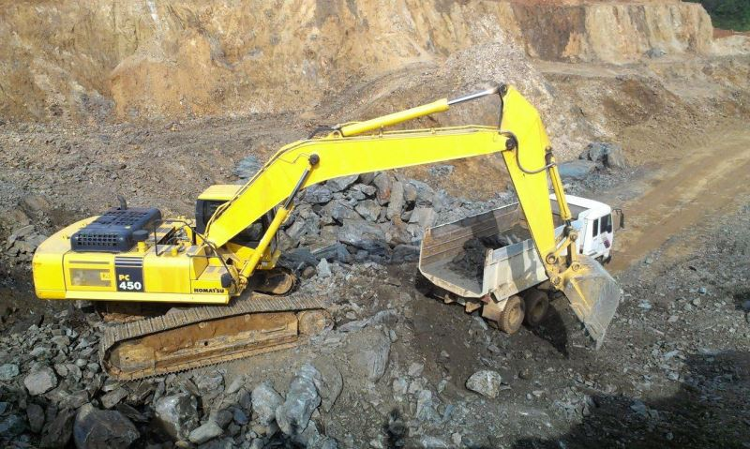
Khai thác quặng sắt

Slide 34
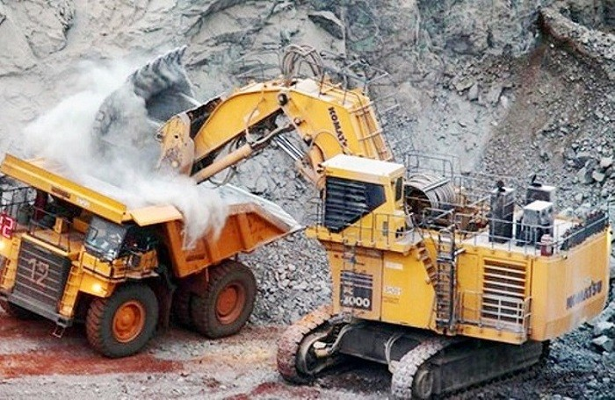
Khai thác quặng sắt

Slide 35
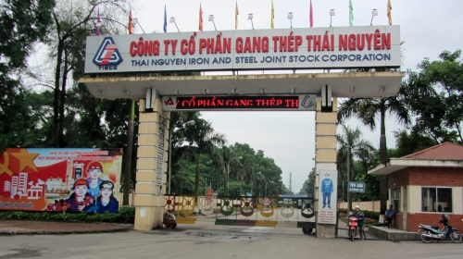
Nhà máy sản xuất gang, thép

Slide 36
Thứ ba, ngày 21 tháng 11 năm 2023
Khoa học
Sắt, gang, thép
Khi khai thác cần chú ý điều gì?
- Khai thác hợp lí, không gây ra ô nhiễm môi trường.

Slide 37
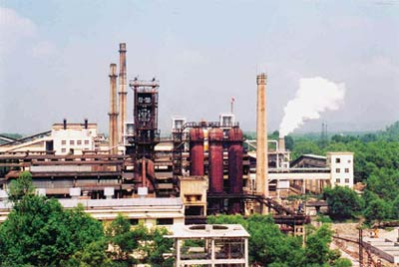
Ảnh hưởng của quá trình luyện gang, thép đến môi trường
Trong quá trình luyện gang, thép thường thải ra nhiều khí độc và bụi làm ô nhiễm môi trường không khí.
Chất thải lỏng khi thải trực tiếp vào nguồn nước sẽ làm tăng nồng độ kim loại ảnh hưởng đến môi trường sinh thái.

Slide 38
Thứ ba, ngày 21 tháng 11 năm 2023
Khoa học
Sắt, gang, thép
Việc khai thác khoáng sản có tác dụng cung cấp cho con người những vật dụng cần thiết. Tuy nhiên khai thác, chế tạo sắt, gang, thép cần phải hợp lý để bảo vệ nguồn khoáng sản và bảo vệ môi trường.

Slide 39
Thứ ba, ngày 21 tháng 11 năm 2023
Khoa học
Sắt, gang, thép
Trò chơi:Ai nhanh hơn
Gang có tính chất gì ?
A. Cứng, bền, dẻo.
B. Cứng, giòn, không thể uốn hay kéo thành sợi.
C. Dẻo, dễ uốn, dễ kéo thành sợi, dễ rèn, dập.

Slide 40
Thứ ba, ngày 21 tháng 11 năm 2023
Khoa học
Sắt, gang, thép
Trò chơi:Ai nhanh hơn
Thép có tính chất gì ?
A. Cứng, bền, dẻo.
B. Cứng, giòn, không thể uốn hay kéo thành sợi.
C. Dẻo, dễ uốn, dễ kéo thành sợi, dễ rèn, dập.

Slide 41
Thứ ba, ngày 21 tháng 11 năm 2023
Khoa học
Sắt, gang, thép
Trò chơi:Ai nhanh hơn
Cần làm gì để bảo quản đồ dùng làm từ gang, thép
A. Lau chùi sạch sẽ.
B. Để nơi khô ráo.
C. Cả hai ý trên.

Slide 42
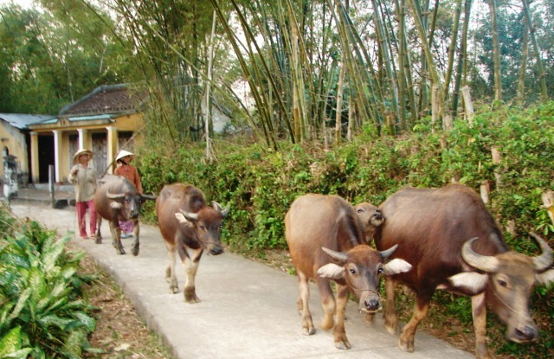
CHÀO CÁC EM !

